Slide 1
추천 시스템 모형 평가

Slide 2



추천 시스템의 목적
핵심 이슈 : 고객에게 어떠한 제품을 권할 것인가?
고객
상점

Slide 3
추천 시스템의 목적
핵심 이슈 : 고객에게 어떠한 제품을 권할 것인가?
고객
상점
기업에서 추천 시스템을 만드는 목적
기업의 매출, 이윤 증대

Slide 4
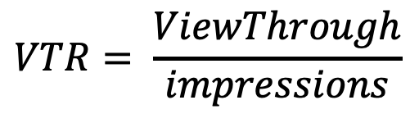
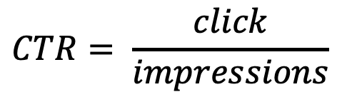
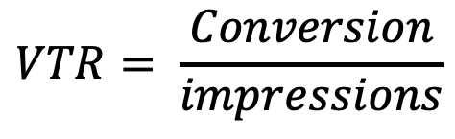
좋은 추천 시스템의 기준
주요 정량 평가 기준들
CTR(Click Through Rate)
$$CTR= \frac{click}{impressions}$$
: 노출 대비 특정 링크를 클릭한 유저의 비율
VTR(View Through Rate)
$$VTR= \frac{ViewThrough}{impressions}$$
: 노출 대비 조회한 유저의 비율
CVR(Conversion Rate)
$$VTR= \frac{Conversion}{impressions}$$
: 노출 대비 회원가입, 구매한 유저의 비율

Slide 5
좋은 추천 시스템의 기준
주요 정량 평가 기준들
CTR(Click Through Rate)
$$CTR= \frac{click}{impressions}$$
: 노출 대비 특정 링크를 클릭한 유저의 비율
VTR(View Through Rate)
$$VTR= \frac{ViewThrough}{impressions}$$
: 노출 대비 조회한 유저의 비율
CVR(Conversion Rate)
$$VTR= \frac{Conversion}{impressions}$$
: 노출 대비 회원가입, 구매한 유저의 비율
CTR / VTR / CVR은 추천 시스템의 성능을 평가하는 핵심 기준

Slide 6
머신러닝 모델의 개발 과정
Trial & Error 방식으로, 많은 실험을 반복해가며 모델을 개발해야 함

Slide 7
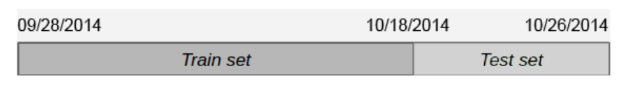
추천 시스템 평가 방식
1. Offline Evaluation
과거 Interaction 기록을 바탕으로 모델을 평가
2. Online Evaluation
모델을 배포하여 고객들의 실제 피드백을 바탕으로 평가 ( A/B Test)
A/B Test : 기존 모델(A)과 변형 모델(B)을 동시에 고객에게 노출하여 평가하는 종합 대조 실험

Slide 8
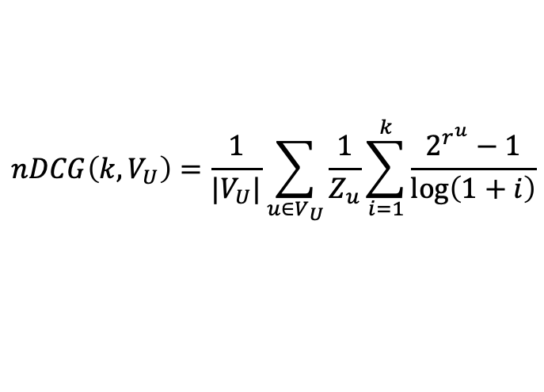
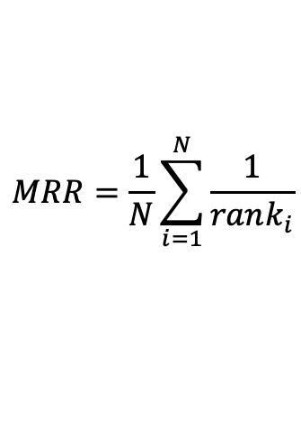
Offline 평가 지표
Precision@K
추천 아이템 K개 중 실제로 고객이 구매한 아이템의 수
MRR@K (Mean Reciprocal Rank)
<추천되어야 하는 상품 K개의 순위가 얼마나 밀렸는가?>
$$MRR=\frac{1}{N}\sum_{i=1}^{N}{\frac{1}{rank_{i}}}$$
NDCG@K (Normalized Discounted Cumulative Gain)
이상적인 추천 결과로부터 구할 수 있는 최대 가능 스코어를 기준으로 정규화한, 관련 아이템 순위에 역로그
가중치를 반영하여 계산
$$nDCG\left(k,V_{U}\right)=\frac{1}{|V_{U}|}\sum_{u∈V_{U}}{\frac{1}{Z_{u}}\sum_{i=1}^{k}{\frac{2^{r^{u}}−1}{\log\left(1+i\right)}}}$$
검색시스템의 평가 기준과 유사
AP@K (Average Precision)
모든 관련 아이템의 순위 중 Top-K 아이템의 평균 정밀도

Slide 9
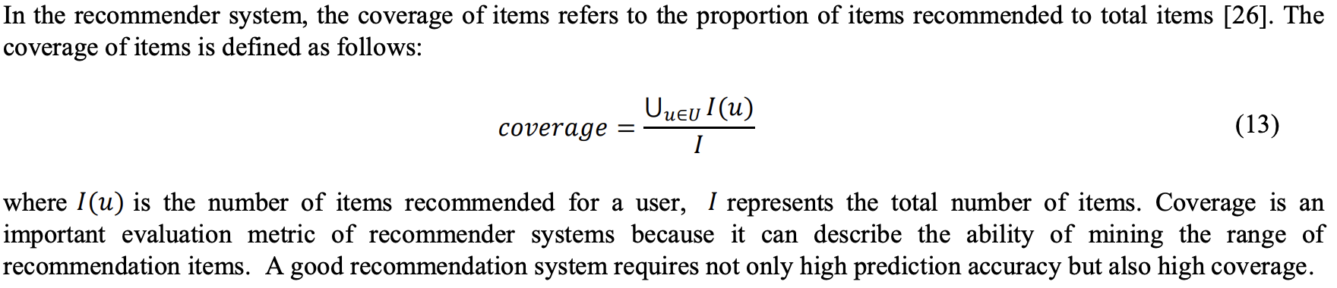
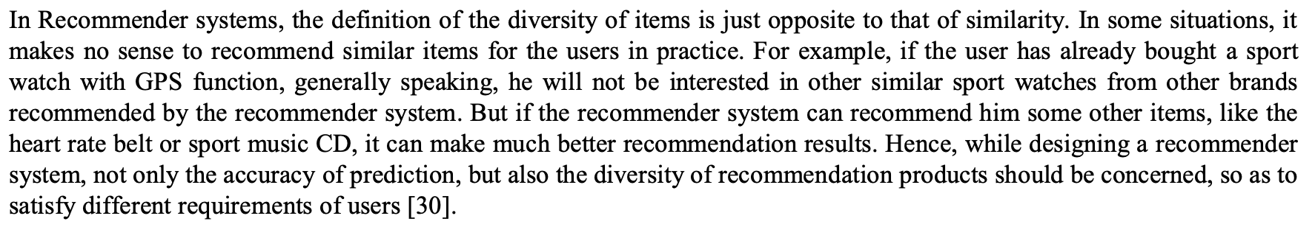
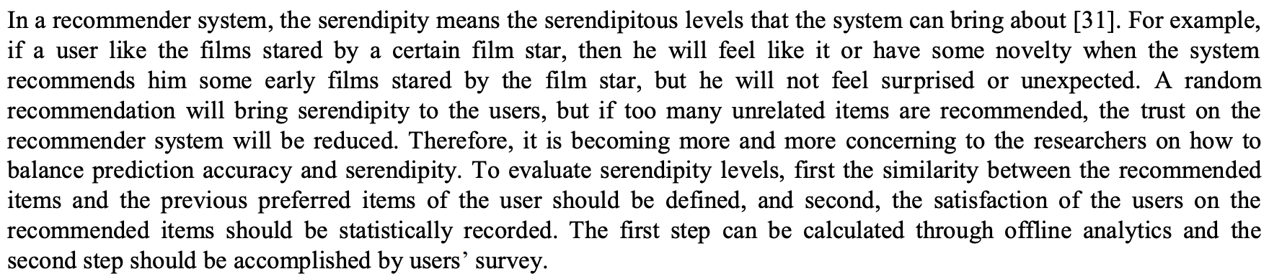
Offline 평가 지표
Coverage
Diversity
Serendipity

Slide 10
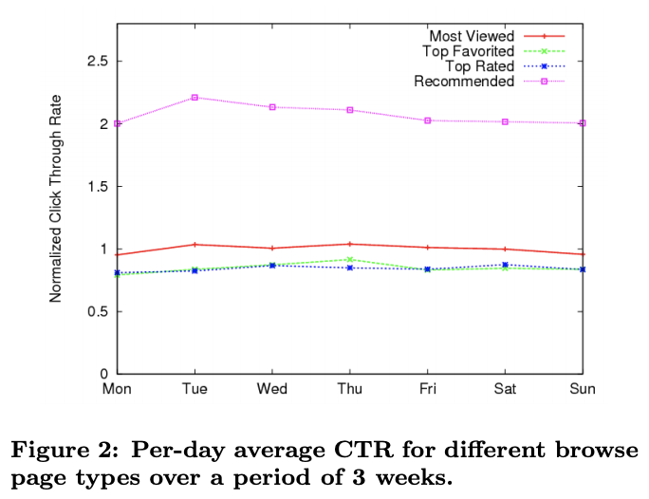
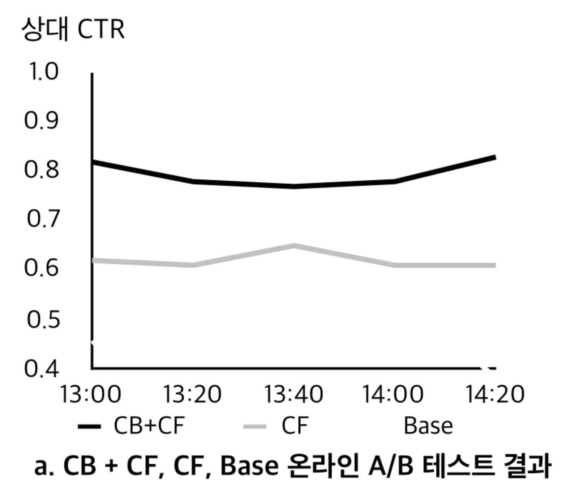
Online 평가 방식 예)
1. Youtube Recommendation System
2. Kakao Recommendation System
Youtube Recommendation paper, 2010
카카오 추천시스템 관련 글
https://brunch.co.kr/@kakao-it/72

Slide 11



Online 평가의 최적화 문제, Multi Armed Bandit
문제 상황
아래와 같이 3가지 모형 TOP-K, Item-based CF, BPR 알고리즘을 바탕으로
구성한 추천 엔진이 있다고 하자. 매출을 최대화하기 위해서는 3가지 모형 중
CTR(Click Through Rate)가 가장 높은 모형을 찾아야 함
하지만 우리는 각 모형의 CTR을 모르고 있을 때, 우리는 어떻게 해야 할까?
Top-K
Item-based CF
BPR
CTR
?
?
?

Slide 12
Online 평가의 최적화 문제, Multi Armed Bandit
문제 상황
아래와 같이 3가지 모형 TOP-K, Item-based CF, BPR 알고리즘을 바탕으로
구성한 추천 엔진이 있다고 하자. 매출을 최대화하기 위해서는 3가지 모형 중
CTR(Click Through Rate)가 가장 높은 모형을 찾아야 함
하지만 우리는 각 모형의 CTR을 모르고 있을 때, 우리는 어떻게 해야 할까?
Top-K
Item-based CF
BPR
우리의 목적
고객을 최대한 덜 놓치면서, 제일 좋은 모형을
찾는 것
CTR
?
?
?

Slide 13
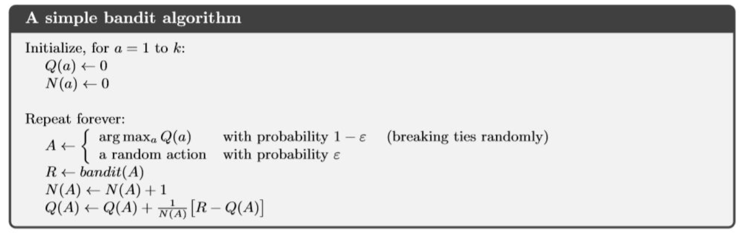
Multi Armed Bandit의 알고리즘 (1) Epsilon Greedy
가장 간단한 형태의 알고리즘 탐색 방법
Top-K
Item-based CF
BPR
CTR
?
?
?
Epsilon Greedy
탐색(Exploration)과 활용(Exploit)을 나누어서 진행하는 방식. epsilon(ex : 10%)만큼은 탐색에 이용.
탐색(exploration) : 무작위로 모델을 이용해 추천해보며 정보가 부족한 모델의 CTR을 유추
활용(exploit) : 지금까지 관측된 슬롯머신 중 승률이 제일 좋은 것만 시도

Slide 14
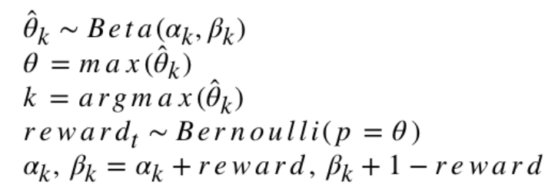
Multi Armed Bandit의 알고리즘 (2) Thomson Sampling
현재 가장 일반적으로 쓰이는 방식
Top-K
Item-based CF
BPR
CTR
?
?
?
Thompson Sampling
탐색(Exploration)과 활용(Exploit)을 확률을 근간해 수행하는 방법
베타 분포(Beta Distribution)를 활용해 CTR의 분포를 추론
시도가 반복됨에 따라, CTR의 분포는 특정값에 수렴

Slide 15
Factorization Machine

Slide 16
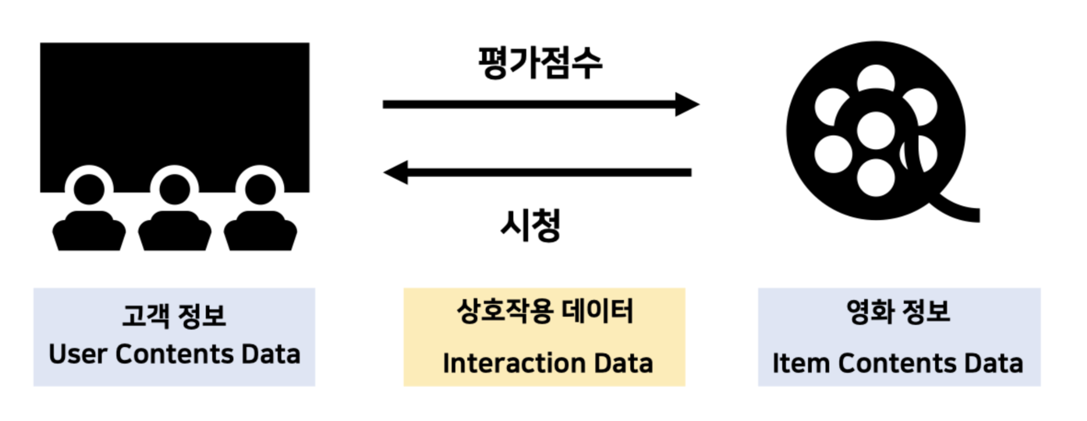
이번 시간부터 다룰 데이터

Slide 17
이번 시간부터 다룰 데이터
CF 알고리즘이 다룬 데이터 범위

Slide 18
이번 시간부터 다룰 데이터
이번시간부터 다룰 Factorization Machine의 데이터 범위

Slide 19
우리의 목표
고객 정보와 영화 정보를 활용하여 보다 정확한 추천을 할 수 있는 모형을 개발
고객
정보
Recommender
System
고객 번호
고객 나이
고객 성별
선호 확률
영화
정보
고객이 해당 영화를 선호할 확률
영화 번호
영화 개봉 년도

Slide 20
우리의 목표
고객 정보와 영화 정보를 활용하여 보다 정확한 추천을 할 수 있는 모형을 개발
고객
정보
Recommender
System
(CF Algorithm)
고객 번호
고객 나이
고객 성별
선호 확률
영화
정보
고객이 해당 영화를 선호할 확률
영화 번호
영화 개봉 년도
고객 번호와 영화 번호만으로 선호 확률을 예측한 것 = Collaborative Filtering

Slide 21
가장 간단한 형태의 추천시스템 모형 : 선형회귀
고객 정보와 영화 정보를 활용하여 보다 정확한 추천을 할 수 있는 모형을 개발
고객
정보
Recommender
System
고객 번호
고객 나이
고객 성별
선호 확률
영화
정보
고객이 해당 영화를 선호할 확률
영화 번호
영화 개봉 년도
$$y= σ(W_{고객번호}X_{고객번호}+W_{나이}X_{나이}+W_{성별}X_{성별}+W_{영화번호}X_{영화번호}+W_{연도}X_{연도}+W_{0})$$

Slide 22
가장 간단한 형태의 추천시스템 모형 : 선형회귀
고객 정보와 영화 정보를 활용하여 보다 정확한 추천을 할 수 있는 모형을 개발
고객
정보
Recommender
System
고객 번호
고객 나이
고객 성별
선호 확률
영화
정보
고객이 해당 영화를 선호할 확률
영화 번호
영화 개봉 년도
$$y= σ(W_{고객번호}X_{고객번호}+W_{나이}X_{나이}+W_{성별}X_{성별}+W_{영화번호}X_{영화번호}+W_{연도}X_{연도}+W_{0})$$
여기서 입력값들은 모두 범주형 데이터

Slide 23
가장 간단한 형태의 추천시스템 모형 : 선형회귀
$$y= σ(W_{고객번호}X_{고객번호}+W_{나이}X_{나이}+W_{성별}X_{성별}+W_{영화번호}X_{영화번호}+W_{연도}X_{연도}+W_{0})$$

Slide 24
가장 간단한 형태의 추천시스템 모형 : 선형회귀
$$y= σ(W_{고객번호}X_{고객번호}+W_{나이}X_{나이}+W_{성별}X_{성별}+W_{영화번호}X_{영화번호}+W_{연도}X_{연도}+W_{0})$$
입력 변수 : 범주형 데이터(Category)

Slide 25
가장 간단한 형태의 추천시스템 모형 : 선형회귀
$$y= σ(W_{고객번호}X_{고객번호}+W_{나이}X_{나이}+W_{성별}X_{성별}+W_{영화번호}X_{영화번호}+W_{연도}X_{연도}+W_{0})$$
각 범주 별 값들(클래스)
고객번호 : 1번, 2번, 3번, …., 943번
나이 : (0~4세), (5~9세), (10~14세), (15~19세), (20~24세), …, (65~69세)
성별 : 남 / 여
영화번호 : 1번, 2번, 3번, …., 1682번
연도 : 1922년 ~ 1998년

Slide 26
가장 간단한 형태의 추천시스템 모형 : 선형회귀
$$y= σ(W_{고객번호}X_{고객번호}+W_{나이}X_{나이}+W_{성별}X_{성별}+W_{영화번호}X_{영화번호}+W_{연도}X_{연도}+W_{0})$$
각 범주 별 값들(클래스)
고객번호 : 1번, 2번, 3번, …., 943번
나이 : (0~4세), (5~9세), (10~14세), (15~19세), (20~24세), …, (65~69세)
성별 : 남 / 여
영화번호 : 1번, 2번, 3번, …., 1682번
연도 : 1922년 ~ 1998년
이것을 어떻게 숫자로 표현할까?

Slide 27
가장 간단한 형태의 추천시스템 모형 : 선형회귀
$$y= σ(W_{고객번호}X_{고객번호}+W_{나이}X_{나이}+W_{성별}X_{성별}+W_{영화번호}X_{영화번호}+W_{연도}X_{연도}+W_{0})$$
각 카테고리 별 값들(클래스)
고객번호 : 1번, 2번, 3번, …., 943번
나이 : (0~4세), (5~9세), (10~14세), (15~19세), (20~24세), …, (65~69세)
성별 : 남 / 여
영화번호 : 1번, 2번, 3번, …., 1682번
연도 : 1922년 ~ 1998년
이것을 어떻게 숫자로 표현할까?
-> one-hot encoding

Slide 28
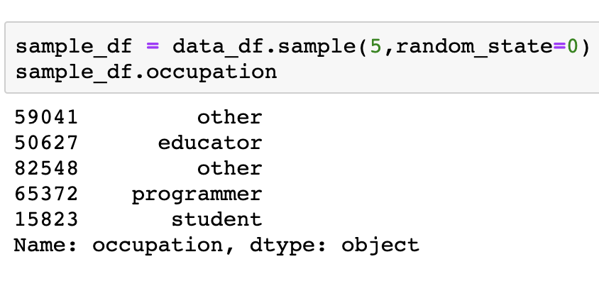
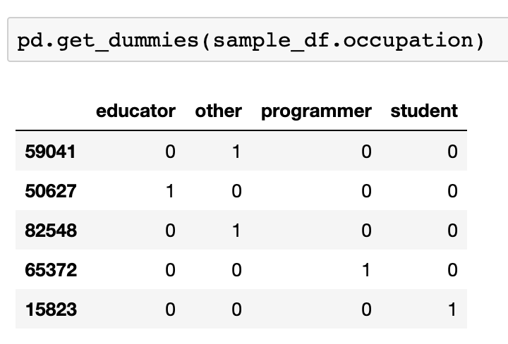
one-hot Encoding이란?
명목형 변수을 숫자로 바꾸는 방법으로,
해당 클래스를 지칭하는 인덱스에만 1을 두고, 그 외에는 모두 0으로 두는 방식

Slide 29
one-hot Encoding의 이점
예시 ) 직업이라는 데이터를 이용해 수식 전개할 경우
$$y_{o}= w_{0}+w_{educator}∗ 0 +w_{other}∗1 + w_{programmer}∗ 0 + w_{student}∗ 0$$
$$y_{1}= w_{0}+w_{educator}∗1 +w_{other}∗ 0 + w_{programmer}∗ 0 + w_{student}∗ 0$$
$$y_{2}= w_{0}+w_{educator}∗0 +w_{other}∗1 + w_{programmer}∗ 0 + w_{student}∗ 0$$
$$y_{3}= w_{0}+w_{educator}∗0 +w_{other}∗ 0 + w_{programmer}∗1 + w_{student}∗ 0$$
$$y_{4}= w_{0}+w_{educator}∗0 +w_{other}∗0 + w_{programmer}∗ 0 + w_{student}∗1$$

Slide 30
명목형 변수를 위한 선형회귀
$$y= σ(W_{고객번호}X_{고객번호}+W_{나이}X_{나이}+W_{성별}X_{성별}+W_{영화번호}X_{영화번호}+W_{연도}X_{연도}+W_{0})$$

Slide 31
명목형 변수를 위한 선형회귀
$$y= σ(W_{고객번호}X_{고객번호}+W_{나이}X_{나이}+W_{성별}X_{성별}+W_{영화번호}X_{영화번호}+W_{연도}X_{연도}+W_{0})$$
원핫 인코딩으로 변형
$$y= σ( \\ w_{고객번호1번}x_{고객번호1번}+w_{고객번호2번}x_{고객번호2번}+⋯+w_{고객번호973번}x_{고객번호973번}+ \\ w_{0\sim 4세}x_{0\sim 4세}+w_{5\sim 9세}x_{5\sim 9세}+w_{10\sim 14세}x_{10\sim 14세}+⋯+w_{65\sim 69세}x_{65\sim 69세}+ \\ w_{남}x_{남}+w_{여}x_{여}+ \\ w_{영화번호1번}x_{영화번호1번}+w_{영화번호2번}x_{영화번호2번}+⋯+w_{영화번호1682번}x_{영화번호1682번}+ \\ w_{1922년}x_{1922년}+w_{1923년}x_{1923년}+⋯+w_{1998년}x_{1998년})$$

Slide 32
명목형 변수를 위한 선형회귀
$$y= σ(W_{고객번호}X_{고객번호}+W_{나이}X_{나이}+W_{성별}X_{성별}+W_{영화번호}X_{영화번호}+W_{연도}X_{연도}+W_{0})$$
원핫 인코딩으로 변형
$$y= σ( \\ w_{고객번호1번}x_{고객번호1번}+w_{고객번호2번}x_{고객번호2번}+⋯+w_{고객번호973번}x_{고객번호973번}+ \\ w_{0\sim 4세}x_{0\sim 4세}+w_{5\sim 9세}x_{5\sim 9세}+w_{10\sim 14세}x_{10\sim 14세}+⋯+w_{65\sim 69세}x_{65\sim 69세}+ \\ w_{남}x_{남}+w_{여}x_{여}+ \\ w_{영화번호1번}x_{영화번호1번}+w_{영화번호2번}x_{영화번호2번}+⋯+w_{영화번호1682번}x_{영화번호1682번}+ \\ w_{1922년}x_{1922년}+w_{1923년}x_{1923년}+⋯+w_{1998년}x_{1998년})$$
Q) 15세 남자인 고객번호 4번이 1923년에 개봉한 영화번호 2번을 선호할 확률은?

Slide 33
명목형 변수를 위한 선형회귀
$$y= σ(W_{고객번호}X_{고객번호}+W_{나이}X_{나이}+W_{성별}X_{성별}+W_{영화번호}X_{영화번호}+W_{연도}X_{연도}+W_{0})$$
원핫 인코딩으로 변형
$$y= σ( \\ w_{고객번호1번}x_{고객번호1번}+w_{고객번호2번}x_{고객번호2번}+⋯+w_{고객번호973번}x_{고객번호973번}+ \\ w_{0\sim 4세}x_{0\sim 4세}+w_{5\sim 9세}x_{5\sim 9세}+w_{10\sim 14세}x_{10\sim 14세}+⋯+w_{65\sim 69세}x_{65\sim 69세}+ \\ w_{남}x_{남}+w_{여}x_{여}+ \\ w_{영화번호1번}x_{영화번호1번}+w_{영화번호2번}x_{영화번호2번}+⋯+w_{영화번호1682번}x_{영화번호1682번}+ \\ w_{1922년}x_{1922년}+w_{1923년}x_{1923년}+⋯+w_{1998년}x_{1998년})$$
Q) 15세 남자인 고객번호 4번이 1923년에 개봉한 영화번호 2번을 선호할 확률은?
$$y= σ(w_{고객번호4번}+w_{15\sim 19세}+ w_{남}+ w_{영화번호2번}+w_{1923년})$$

Slide 34
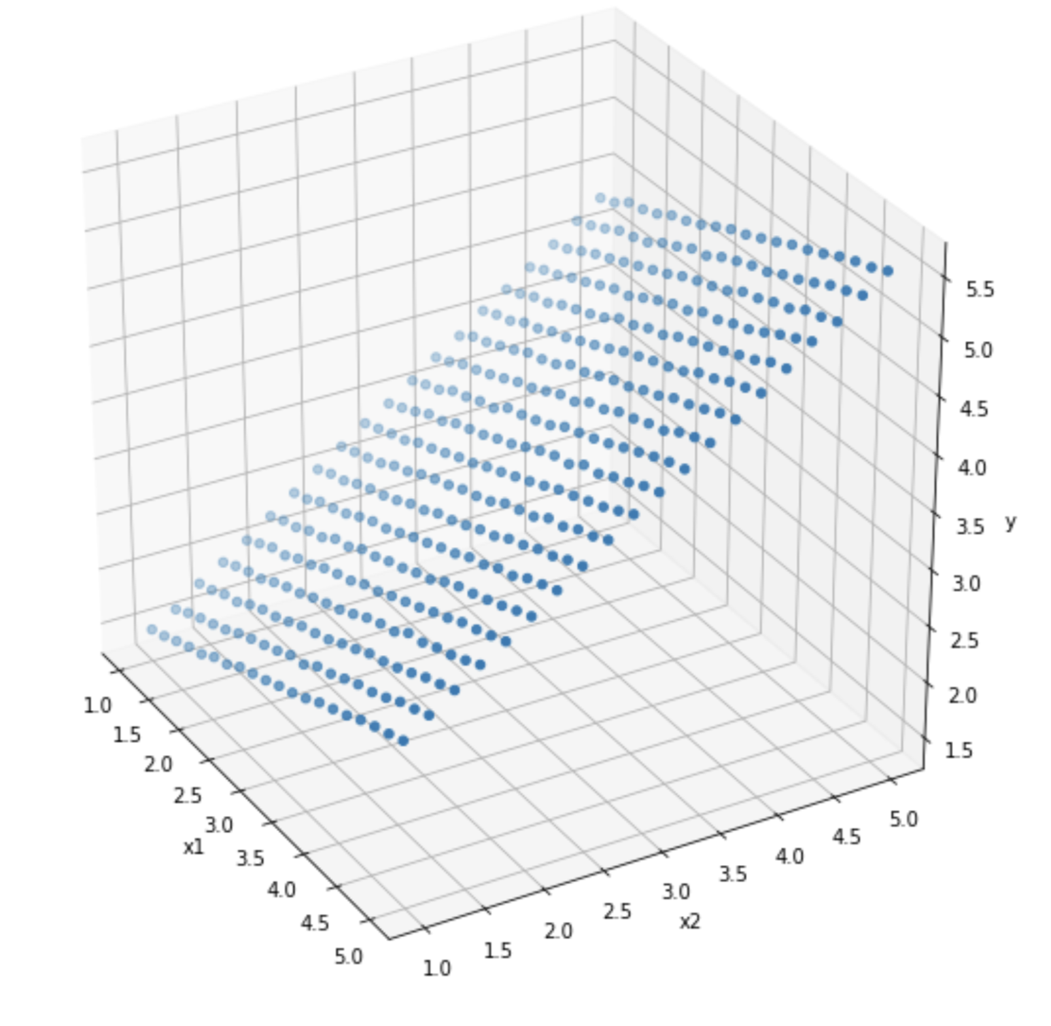
다변수 선형회귀

Slide 35
다변수 선형회귀
(1) $x_{1}$이 증가할 때, $y$가 직선으로 변환

Slide 36
다변수 선형회귀
(1) $x_{1}$이 증가할 때, $y$가 직선으로 변환
(2) $x_{2}$이 변할 때, $y$가 직선으로 변환

Slide 37
다변수 선형회귀
(1) $x_{1}$이 증가할 때, $y$가 직선으로 변환
(2) $x_{2}$이 변할 때, $y$가 직선으로 변환
(3) $x_{1}$와 $x_{2}$가 동시에 변할 때, $y$가 직선으로 변환

Slide 38
다변수 선형회귀
(1) $x_{1}$이 증가할 때, $y$가 직선으로 변환
(2) $x_{2}$이 변할 때, $y$가 직선으로 변환
(3) $x_{1}$와 $x_{2}$가 동시에 변할 때, $y$가 직선으로 변환
$y=w_{1}x_{1}+w_{2}x_{2}+w_{0}$

Slide 39
다변수 선형회귀
(1) $x_{1}$이 증가할 때, $y$가 직선으로 변환
(2) $x_{2}$이 변할 때, $y$가 직선으로 변환
(3) $x_{1}$와 $x_{2}$가 동시에 변할 때, $y$가 직선으로 변환
$y=w_{1}x_{1}+w_{2}x_{2}+w_{0}$
$x_{1}$와 $x_{2}$은 독립적인 관계

Slide 40
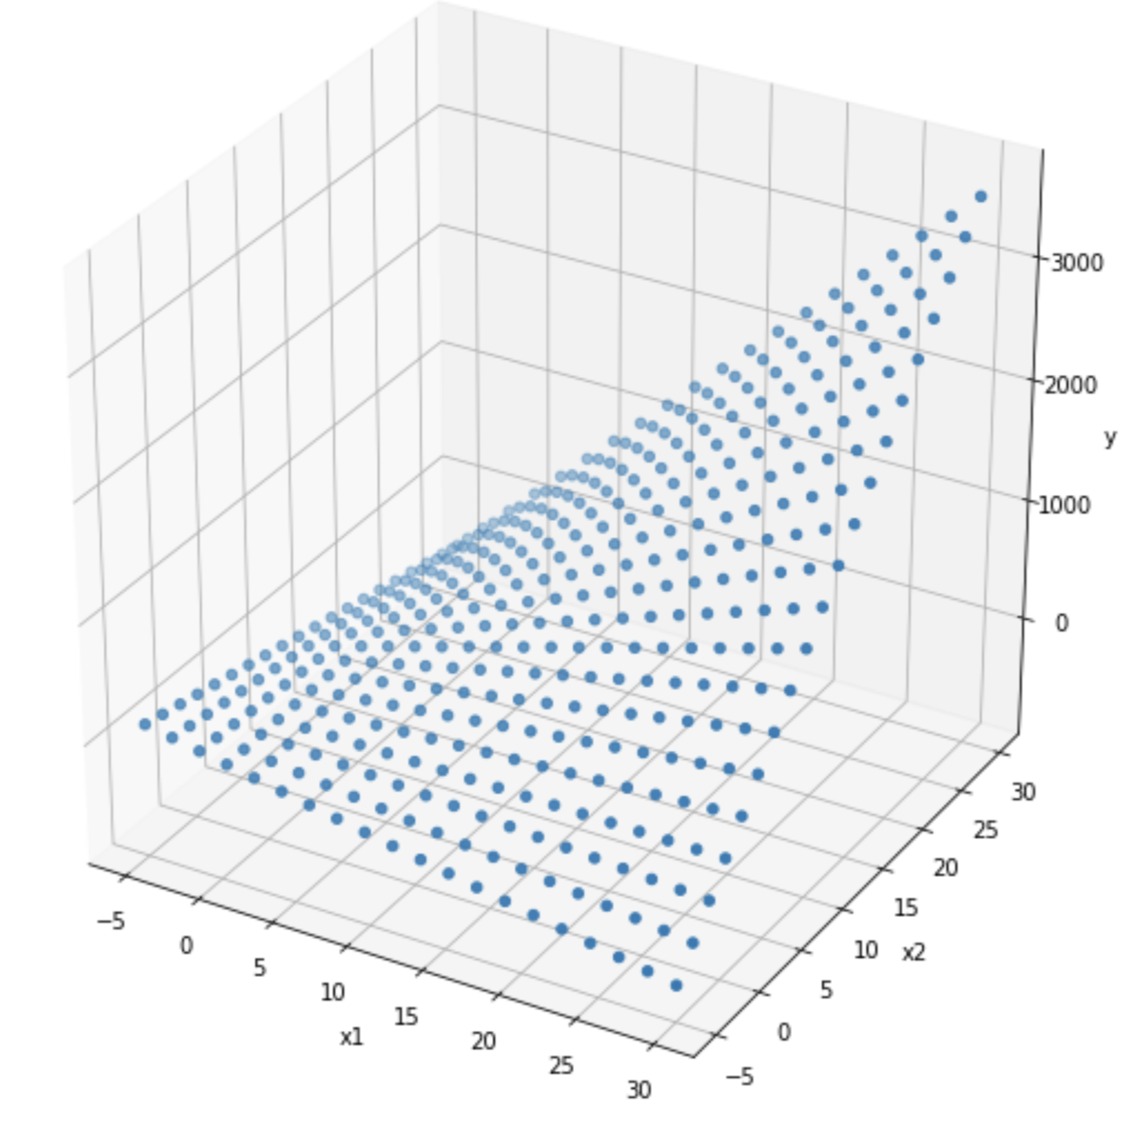
다변수 선형회귀 with 상호작용

Slide 41
다변수 선형회귀 with 상호작용
(1) $x_{1}$이 증가할 때, $y$가 직선으로 변환

Slide 42
다변수 선형회귀 with 상호작용
(1) $x_{1}$이 증가할 때, $y$가 직선으로 변환
(2) $x_{2}$이 변할 때, $y$가 직선으로 변환

Slide 43
다변수 선형회귀 with 상호작용
(1) $x_{1}$이 증가할 때, $y$가 직선으로 변환
(2) $x_{2}$이 변할 때, $y$가 직선으로 변환
(3) $x_{1}$와 $x_{2}$가 동시에 변할 때, $y$가 곡선으로 변환

Slide 44
다변수 선형회귀 with 상호작용
(1) $x_{1}$이 증가할 때, $y$가 직선으로 변환
(2) $x_{2}$이 변할 때, $y$가 직선으로 변환
(3) $x_{1}$와 $x_{2}$가 동시에 변할 때, $y$가 곡선으로 변환
$x_{1}$와 $x_{2}$ 사이에는 상호작용이 존재

Slide 45
다변수 선형회귀 with 상호작용
(1) $x_{1}$이 증가할 때, $y$가 직선으로 변환
(2) $x_{2}$이 변할 때, $y$가 직선으로 변환
(3) $x_{1}$와 $x_{2}$가 동시에 변할 때, $y$가 곡선으로 변환
$x_{1}$와 $x_{2}$ 사이에는 상호작용이 존재
$y=w_{1}x_{1}+w_{2}x_{2}+w_{3}x_{1}x_{2} + w_{0}$
x1과 x2에 대한 상호작용

Slide 46
다변수 선형회귀 with 상호작용
(1) $x_{1}$이 증가할 때, $y$가 직선으로 변환
(2) $x_{2}$이 변할 때, $y$가 직선으로 변환
(3) $x_{1}$와 $x_{2}$가 동시에 변할 때, $y$가 곡선으로 변환
$x_{1}$와 $x_{2}$ 사이에는 상호작용이 존재
$y=w_{1}x_{1}+w_{2}x_{2}+w_{3}x_{1}x_{2} + w_{0}$
x1과 x2에 대한 상호작용
각 변수 간 상호작용도 학습할 수 있는 모델이 필요

Slide 47
명목형 변수를 위한 선형회귀 with 상호작용
$$y= σ(W_{고객번호}X_{고객번호}+W_{나이}X_{나이}+W_{성별}X_{성별}+W_{영화번호}X_{영화번호}+W_{연도}X_{연도}+W_{장르}X_{장르}+W_{0})$$
상호작용도 학습시키고 싶다! => 상호작용을 학습하기 위한 가중치도 필요

Slide 48
명목형 변수를 위한 선형회귀 with 상호작용
$$y= σ(W_{고객번호}X_{고객번호}+W_{나이}X_{나이}+W_{성별}X_{성별}+W_{영화번호}X_{영화번호}+W_{연도}X_{연도}+W_{장르}X_{장르}+W_{0})$$
상호작용도 학습시키고 싶다! => 상호작용을 학습하기 위한 가중치도 필요
상호작용 가짓 수
(고객, 나이)
(나이, 성별)
(성별, 연도)
(고객, 성별)
(나이, 영화)
(성별, 장르)
(고객, 영화)
(나이, 연도)
(영화, 연도)
(고객, 연도)
(나이, 장르)
(영화, 장르)
(고객, 장르)
(성별, 영화)
(연도, 장르)

Slide 49
명목형 변수를 위한 선형회귀 with 상호작용
$$y= σ(W_{고객번호}X_{고객번호}+W_{나이}X_{나이}+W_{성별}X_{성별}+W_{영화번호}X_{영화번호}+W_{연도}X_{연도}+W_{장르}X_{장르}+W_{0})$$
상호작용도 학습시키고 싶다! => 상호작용을 학습하기 위한 가중치도 필요
상호작용 가짓 수
(고객, 나이) = 943 * 12
(나이, 성별) = 12 * 2
(성별, 연도) = 2 * 77
(고객, 성별) = 943 * 2
(나이, 영화) = 12 * 1682
(성별, 장르) = 2 * 20
(고객, 영화) = 943 * 1682
(나이, 연도) = 12 * 77
(영화, 연도) = 1682 * 77
(고객, 연도) = 943 * 77
(나이, 장르) = 12 * 20
(영화, 장르) = 1682 * 20
(고객, 장르) = 943 * 20
(성별, 영화) = 2 * 1682
(연도, 장르) = 77 * 20

Slide 50
명목형 변수를 위한 선형회귀 with 상호작용
$$y= σ(W_{고객번호}X_{고객번호}+W_{나이}X_{나이}+W_{성별}X_{성별}+W_{영화번호}X_{영화번호}+W_{연도}X_{연도}+W_{장르}X_{장르}+W_{0})$$
상호작용도 학습시키고 싶다! => 상호작용을 학습하기 위한 가중치도 필요
상호작용 가짓 수
(고객, 나이) = 943 * 12
(나이, 성별) = 12 * 2
(성별, 연도) = 2 * 77
(고객, 성별) = 943 * 2
(나이, 영화) = 12 * 1682
(성별, 장르) = 2 * 20
(고객, 영화) = 943 * 1682
(나이, 연도) = 12 * 77
(영화, 연도) = 1682 * 77
(고객, 연도) = 943 * 77
(나이, 장르) = 12 * 20
(영화, 장르) = 1682 * 20
(고객, 장르) = 943 * 20
(성별, 영화) = 2 * 1682
(연도, 장르) = 77 * 20
총 상호작용 가짓수 = 1,880,423 개

Slide 51
명목형 변수를 위한 선형회귀 with 상호작용
$$y= σ(W_{고객번호}X_{고객번호}+W_{나이}X_{나이}+W_{성별}X_{성별}+W_{영화번호}X_{영화번호}+W_{연도}X_{연도}+W_{장르}X_{장르}+W_{0})$$
상호작용도 학습시키고 싶다! => 상호작용을 학습하기 위한 가중치도 필요
상호작용 가짓 수
(고객, 나이) = 943 * 12
(나이, 성별) = 12 * 2
(성별, 연도) = 2 * 77
(고객, 성별) = 943 * 2
(나이, 영화) = 12 * 1682
(성별, 장르) = 2 * 20
(고객, 영화) = 943 * 1682
(나이, 연도) = 12 * 77
(영화, 연도) = 1682 * 77
(고객, 연도) = 943 * 77
(나이, 장르) = 12 * 20
(영화, 장르) = 1682 * 20
(고객, 장르) = 943 * 20
(성별, 영화) = 2 * 1682
(연도, 장르) = 77 * 20
총 상호작용 가짓수 = 1,880,423 개
가중치가 지나치게 많다!

Slide 52
Factorization Machine의 아이디어
$$y= σ(W_{고객번호}X_{고객번호}+W_{나이}X_{나이}+W_{성별}X_{성별}+W_{영화번호}X_{영화번호}+W_{연도}X_{연도}+W_{0})$$
상호작용도 학습시키고 싶다! => 상호작용을 계산하기 위한 임베딩 행렬(Factor)을 각각 구성하자
상호작용 임베딩 행렬
고객번호
나이
성별
영화번호
연도
1
0~4
남
1
1922
2
5~9
녀
2
1923
3
10~14
3
1924
…
…
…
…
943
65~69
1682
1998

Slide 53
Factorization Machine의 아이디어
$$y= σ(W_{고객번호}X_{고객번호}+W_{나이}X_{나이}+W_{성별}X_{성별}+W_{영화번호}X_{영화번호}+W_{연도}X_{연도}+W_{0})$$
상호작용도 학습시키고 싶다! => 상호작용을 계산하기 위한 임베딩 행렬(Factor)을 각각 구성하자
상호작용 임베딩 행렬
고객번호
나이
성별
영화번호
연도
1
a1 | a2 | a3 | a4
0~4
남
1
b1 | b2 | b3 | b4
1922
2
5~9
녀
2
1923
3
10~14
3
1924
…
…
…
…
943
65~69
1682
1998
Q ) 고객 1번과 영화번호의 상호작용 효과는?
$$고객번호 ∘영화번호=a_{1}b_{1}+a_{2}b_{2}+a_{3}b_{3}+a_{4}b_{4}$$

Slide 54
Factorization Machine의 아이디어
$$y= σ(W_{고객번호}X_{고객번호}+W_{나이}X_{나이}+W_{성별}X_{성별}+W_{영화번호}X_{영화번호}+W_{연도}X_{연도}+W_{0})$$
상호작용도 학습시키고 싶다! => 상호작용을 계산하기 위한 임베딩 행렬(Factor)을 각각 구성하자
상호작용 임베딩 행렬
고객번호
나이
성별
영화번호
연도
1
a1 | a2 | a3 | a4
0~4
c1 | c2 | c3 | c4
남
1
1922
2
5~9
녀
2
1923
3
10~14
3
1924
…
…
…
…
943
65~69
1682
1998
Q ) 고객 1번과 나이 0~4세의 상호작용 효과는?
$$고객번호 ∘나이=a_{1}c_{1}+a_{2}c_{2}+a_{3}c_{3}+a_{4}c_{4}$$

Slide 55
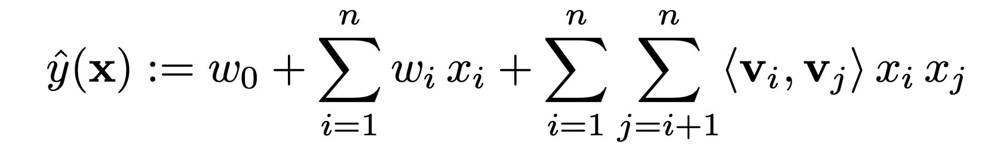
Factorization Machine의 아이디어
Factorization Machine의 수식
상호작용 임베딩 행렬
고객번호
나이
성별
영화번호
연도
1
0~4
남
1
1922
2
5~9
녀
2
1923
3
10~14
3
1924
…
…
…
…
943
65~69
1682
1998

Slide 56
Factorization Machine의 아이디어
Factorization Machine의 수식
상호작용 임베딩 행렬
고객번호
나이
성별
영화번호
연도
1
0~4
남
1
1922
2
5~9
녀
2
1923
3
10~14
3
1924
…
…
…
…
943
65~69
1682
1998
Q ) 나이가 13세인 여성 1번 고객이 1922년에 출시한 액션 영화 3번에 대한 상호작용 효과?
$$<고객_{1},나이_{10\sim 14세}> +<고객_{1},성별_{여}> +<고객_{1},영화_{3}>+<고객_{1},연도_{1992}>+….$$
=> 각 임베딩 벡터끼리의 DOT 연산의 합

